Slide 1
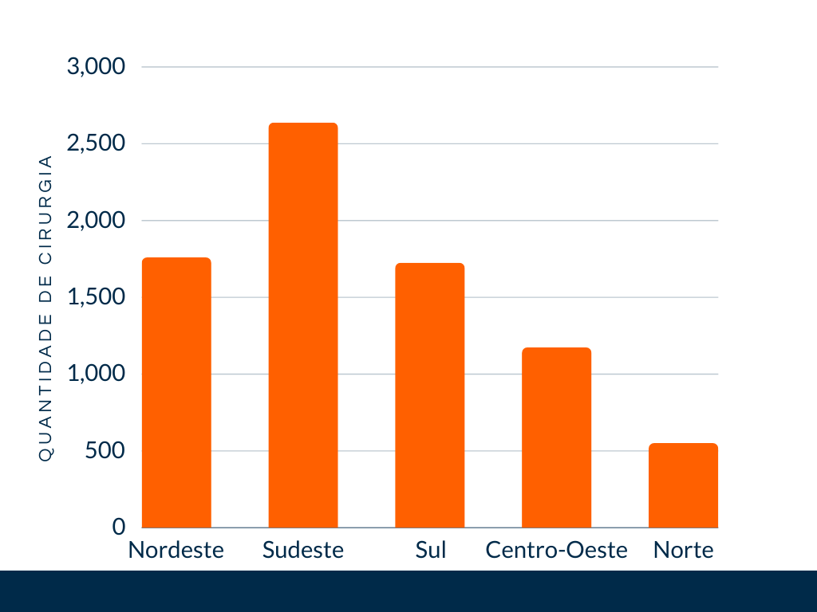
Dez anos de Cirurgia de Estrabismo em Crianças pelo SUS:
Uma Perspectiva Temporal e Epidemiológica
Lauany Évellin Pires da Silva¹, Carolina Oliveira de Ávila¹, Tatiana Póvoa Naves¹,
Liz Silva Loureiro¹, Patrícia Roberta dos Santos², Cássio Emílio Duarte Moura³
¹Graduanda em Medicina pela Faculdade ZARNS Itumbiara, ² Fisioterapeuta e Mestre em Fisioterapia pelo Centro Universitário do Triângulo, Doutora em Ciências da Saúde pela Universidade Federal de Goiás , ³Médico pela Universidade Federal do Pará e Oftalmologista pelo Instituto de Oftalmologia de Manaus. ^{2,3}Docente Faculdade de Medicina ZARNS Itumbiara-GO.
INTRODUÇÃO
GRÁFICO
O estrabismo em crianças não interfere somente em aspectos visuais, mas também impactos psicossociais, comprometendo o desenvolvimento visual normal, prejudicando a visão binocular e, consequentemente, influenciando a percepção do ambiente e o ritmo de aprendizagem. Sendo assim, o tratamento precoce é primordial para minimizar esses efeitos. Dados escassos sobre estrabismo pediátrico destacam a necessidade de análises temporais e epidemiológicas. Apesar das limitações, o DATASUS oferece dados epidemiológicos importantes, mas carentes de detalhes oftalmológicos. Este estudo analisa cirurgias de estrabismo em crianças de 0 a 14 anos no Brasil entre 2013 e novembro de 2023, do DATASUS, focando em variações regionais, temporais, de gênero e faixa etária, visando estabelecer bases para estratégias de saúde pública.
Gráfico 1: Quantidade de correções cirúrgicas de estrabismos em relação a região de realização.
MATERIAL E MÉTODOS
Estudo descritivo e quantitativo, o qual investigou cirurgias de estrabismo em crianças de 0 a 14 anos, realizadas no Brasil, usando dados do DATASUS de 2013 a novembro de 2023. Foram usadas as variáveis disponíveis, sexo, faixa etária, região e ano de realização da cirurgia, os dados foram tabulados utilizando o Excel, considerações éticas foram baseadas na anonimização e confidencialidade dos pacientes.
Fonte: Os autores. Baseado em dados do DATASUS.
CONCLUSÃO
O estudo revela variações na realização da cirurgia de estrabismo. Onde, a distribuição entre gêneros sugere uma igual susceptibilidade e a maior concentração de cirurgias em idades escolares ressalta a importância do diagnóstico e tratamento precoce. A Região Sudeste, devido à sua densidade populacional somado ao acesso a profissionais especializados, lidera em número de procedimentos. Seguida pela região Nordeste, Centro-Oeste e Sul, já a Região Norte necessita de maior assistência e prevenção, uma vez que apresentou números menores de cirurgias. Além disso, o investimento na educação médica nesse contexto pode desempenhar um papel crucial na redução das intervenções tardias, contribuindo para melhores prognósticos e resultados clínicos mais favoráveis. É importante ressaltar que uma investigação mais aprofundada é essencial para orientar estratégias de prevenção e intervenção de maneira mais precisa. A necessidade de maior abrangência de dados e inclusão de variáveis no DATASUS é evidente, visando uma melhor fundamentação para políticas de saúde pública e intervenções oftalmológicas direcionadas.
RESULTADOS E DISCUSSÕES
A análise dos dados revelou uma distribuição heterogênea de cirurgias de estrabismo onde a Região Sudeste e Nordeste lideram em procedimentos, com 2.638 e 1.760 cirurgias, respectivamente (Gráfico 1), refletindo as variações geográficas influenciadas por fatores socioeconômicos, acessibilidade aos serviços de saúde e práticas culturais oftalmológicas regionais (Shimauti et al., 2012). Quanto ao sexo (3.832 no sexo masculino e 4.016 no sexo feminino), observou-se pouca variação na distribuição de cirurgias entre meninos e meninas, sugerindo susceptibilidade semelhante (Shimauti et al., 2012). Em relação quantidade de procedimentos realizados anualmente, houve aumento progressivo até 2019, com 734 cirurgias nesse ano, seguido por uma significativa queda em 2020 (387 cirurgias), possivelmente relacionada aos impactos da pandemia. Contudo, em 2022 e 2023, houve um aumento, alcançando 895 e 974 cirurgias, respectivamente, indicando uma retomada e refletindo uma maior busca pelo tratamento. A concentração de 80% das cirurgias nas faixas etárias de 5 a 9 anos e 10 a 14 anos reflete as intervenções tardias, destacando a importância do diagnóstico e tratamento precoce (da Silva, 2021). A orientação comum nos estudos analisados enfatiza que, embora cada caso deva ser avaliado individualmente, o tratamento precoce está associado a melhores prognósticos (Felix, Penha & Sonoda, 2022), (Pratt-Johnson et al., 1977). Diante desses achados, destaca-se a necessidade de aprimorar a formação de médicos generalistas, capacitando-os na identificação precoce do estrabismo, para contribuir efetivamente na redução de intervenções tardias e no aprimoramento dos resultados clínicos (da Silva, 2021).
REFERÊNCIAS BIBLIOGRÁFICAS
ROGERS, et al. Strabismus surgery and its effect upon infant development in congenital esotropia. Ophthalmology. 1982 May;89(5):479-83.
TICHO B.H. Strabismus. Pediatr Clin North Am. 2003 Feb;50(1):173-88.
PRATT-JOHNSON J.A., BAROW J.M., TILLSON G. Early Surgery in Intermittent Exotropia. American Journal of Ophthalmology. Volume 84. Issue 5. 1977.
SHIMAUTI, A. T. et al.. Estrabismo: detecção em uma amostra populacional e fatores demográficos associados. Arquivos Brasileiros de Oftalmologia, v. 75, n. 2, p. 92–96, mar. 2012.
FELIX, T. A. N.; PENHA, J. R..; SONODA, R. T. A Importância do Diagnóstico Precoce para o Tratamento da Ambliopia. Recima21 - Rev. Cient. Multidisciplinar -, [S. l.], v. 3, n. 11, 2022.
DA SILVA, F.K.; SANTOS, E.M. PINTO, S.Z. Estrabismo:Teste e diagnóstico. Rev. Inter. Integralize Scientific.06, 1, 25-33, Dez. /21.

